Slide 1
La Historia #2

Slide 2
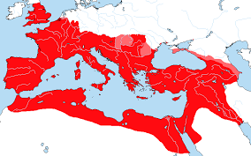
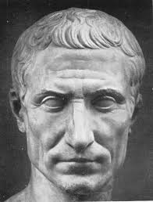
46-44 AC: Los Romanos y Hispania
Este fue una época muy galán por los Romanos, fueron poderosos y vivieron vidas lujosas. Durante este tiempo, ellos dieron el nombre Hispania a la Península Ibérica.
Hasta este punto, el gobierno de Roma era una república con senadores. El aristócrata y general superior Julius Caesar cambió la forma de una república a una monarquía con él como el dictador perpetual, el emperador suprema. Tuvo éxito en las batallas contra las Galicias y otros bárbaros que trataron a invadir el imperio Romano. Él tomó la delantera por solo dos años, por dos senadores Brutus y Cassias, que se asasinaron.
117 DC: Los Romanos
Sobre las Cartagenas, los Romanos triunfaron y controlaban el mar Medíterraneo.
Por la ocupación vasta, decidieron formar secciones porque era más fácil para regir. Cada región tenía un gobernador que reportaba al emperador Trajan.

Slide 3
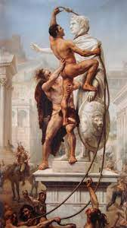
410 DC: Los Roman y Los Visigodos
El imperio reinó por más de 1000 años, pero comenzó a desmoronarse. La causa principal fue la corrupción de los gobernadores. No cuidaban la gente y la pobreza insuperable.
También, empezó la Época de Migración por los Visigodos. Eran de Alemania y fueron separados en grupos. Los Visigodos eran el grupo principal, también conocidos por Los Goths (el tribu occidental) y Los Ostrogoths (el tribu oriental).
Los Romanos y los Visigodos fueron aliados por muchos años y los Visigodos luchaban en guerras Romanas contra los bárbaros, como los Bizantinos en el parte oriental del mar Medíterraneo (en la zona de Syria y Turkia). En cambio por sus tratamientos valientes, los Romanos dieron tierra a los Visigodos en diferentes partes de su imperio. Al principio todo fue bien, pero la corrupción de los gobernadores y el mal tratamiento a los Visigodos resultaron en las primeras guerras entre los Romanos y los Visigodos. Poco a poco, los Visigodos ganaron y capturaron control del imperio Romano. En 476 DC, los Visigodos destruyeron la capital en que se llama, ‘El saqueo de Roma, The sacking of Rome.’

Slide 4
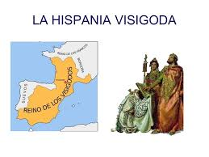
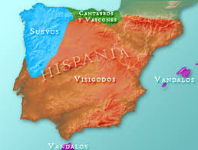
La Caída del Imperio Romano y la edad Media
La edad Media duró de 476 DC hasta el fin del siglo 14.
450 DC: Otros tribus alemanas invadieron Hispania, como los Sajones, los Lombards y los Francos
476 DC: la caída del imperio Romano
El imperio Bizantino siguió poderoso en el mar Medíterraneo oriental hasta 1453 DC
Los Visigodos controlaron Hispania hasta que llegaron los Musulmanes en 711 DC.

Slide 5
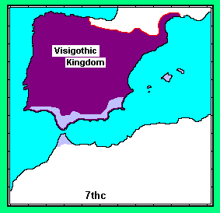
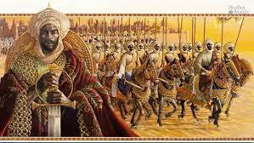
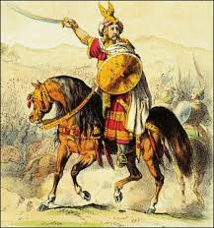
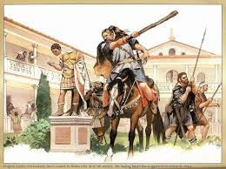
711-1492 DC: Los Musulmanes / Los Moros
VS

Slide 6
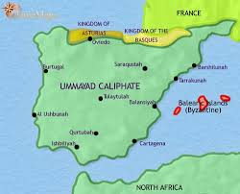
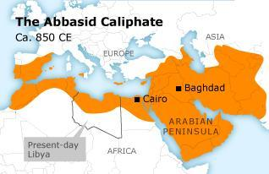
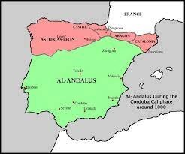
711-1492 DC: Los Musulmanes / Los Moros
711 DC - 750 DC
Los Musulmanes vinieron del norte de Africa para difundir la religión de Islam.
El calif de Omeya (Umayyad) entró Hispania por Sevilla.
Los Visigodos empezaron on serie de batallas contra los Musulmanes; los Musulmanes ganaron.
Para el año 750 DC, el calif Omeya (Umayyad) controló casi toda la Península Ibérica, la tierra fue nombrado Umayyad (Omeya) Califate.
La Omeya (Umayyad) fue conquistado por el calif Abbasid en 750 DC.
750 DC - 1492 DC
Los Abbasides conquistaron los Omeyas para controlar Hispania
Principe Aba Al-Rahman escapó de los Abbasides en África cuando los Abbasides mataron su familia. El se fue a Hispania y empezó su pueblo en Córdoba, califato Al-Andalus.
El reino de los Abbasides duró de 750 DC hasta 1258 DC.
El calif de Al-Andalus controló Hispania de 1258 DC hasta 1492 DC

Slide 7
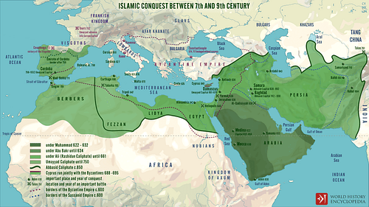
Las contribuciones de los Musulmanes / Los Moros a Hispania
El control de los Musulmanes/Moros era muy vasta, de Persia a Hispania. Contra los otros grupos que conquistaron la Península Ibérica, los Musulmanes/Moros nunca mataron la gente de los pueblos que conquistaron ni pusieron en esclavitud.. Al contrario, ellos practicaron y alentaron la inclusión y la paz. Durante su reina, los musulmanes, cristianos y judios vivieron juntos en paz.
Los Musulmanes/Moros contribuyeron muchas cosas a la Península Ibérica como los siguientes:
Bibliotecas * el número zero
Universidades * álgebra
literatura/poesía * arquitectura
Baños públicos * molinos de viento
Ajedrez * la fábrica de papel
Naranjas * limónes
duraznos/melocatones * especias - azafrán

Slide 8
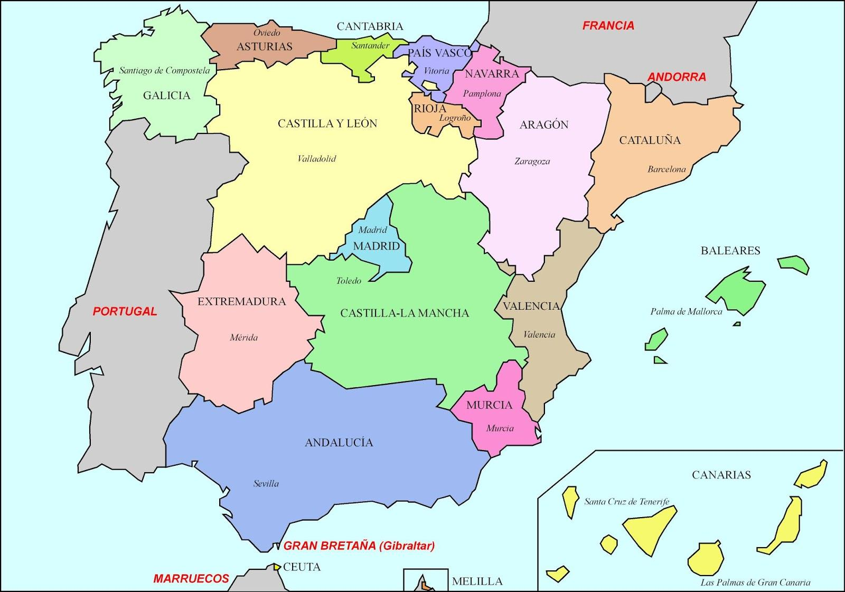
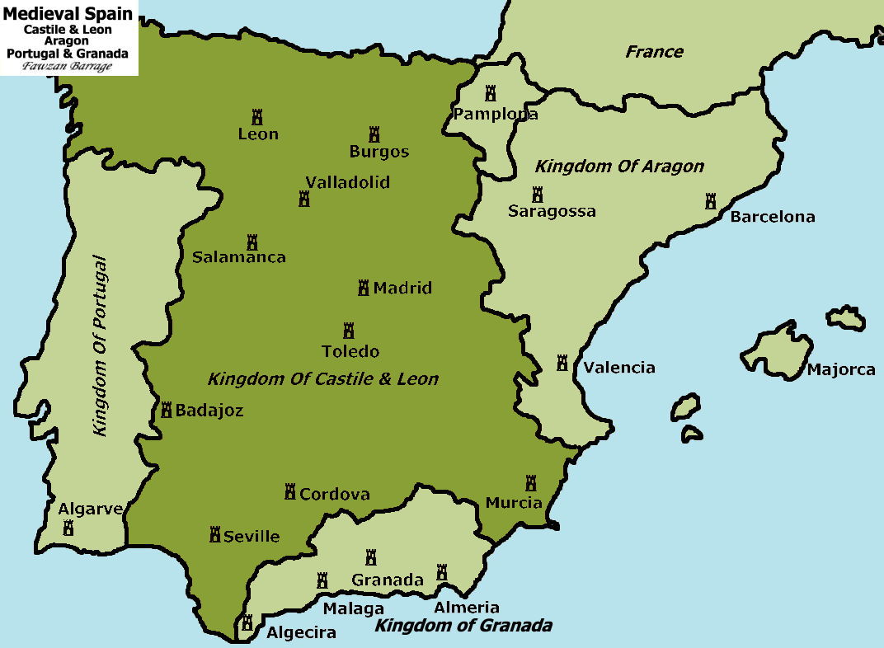
Desde 711DC, Hispania había crecido mucho. Ahora tiene ciudades y 18 provincias y territorios.

Slide 9
Apuntos de Historia #2:
46-44 AC: Hispania y Julius Cesar
117 DC: Los Romanos controlaron todo el mar Medíterraneo
410 DC: Los Visigodos: los Godos (Goths) y los Ostrogodos (Ostrogoths)
Al principio fueron aliados pero la relación cambió por el mal tratamiento a los Visigodos por los gobernadores Romanos.
476 DC: Los Visigodos triunfaron sobre los Romanos en ‘El saqueo de Roma, The sacking of Rome.’
476 DC: La caída del Imperio Romano
Los Visigodos controlaron Hispania hasta la llegada de los Musulmanes/Moros en 711 DC.
711-750 DC: El calif de Omeya (Umayyad) entró Hispania por Sevilla
750 DC: El calif Abbasid conquistaron el calif Omeya (Umayyad)
1258 DC: El calif Al-Andalus conquistó el calif Abbasid y controlaron hasta 1492 DC
Las contribuciones a Hispania por los Musulmanes/Moros.
Hispania tiene muchas ciudades y 18 provincias

